Slide 1


Slide 2
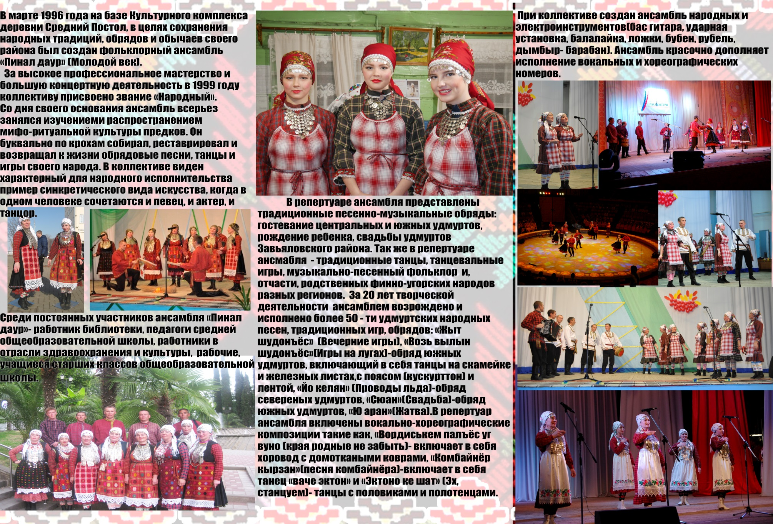
Краткая характеристика

Slide 3
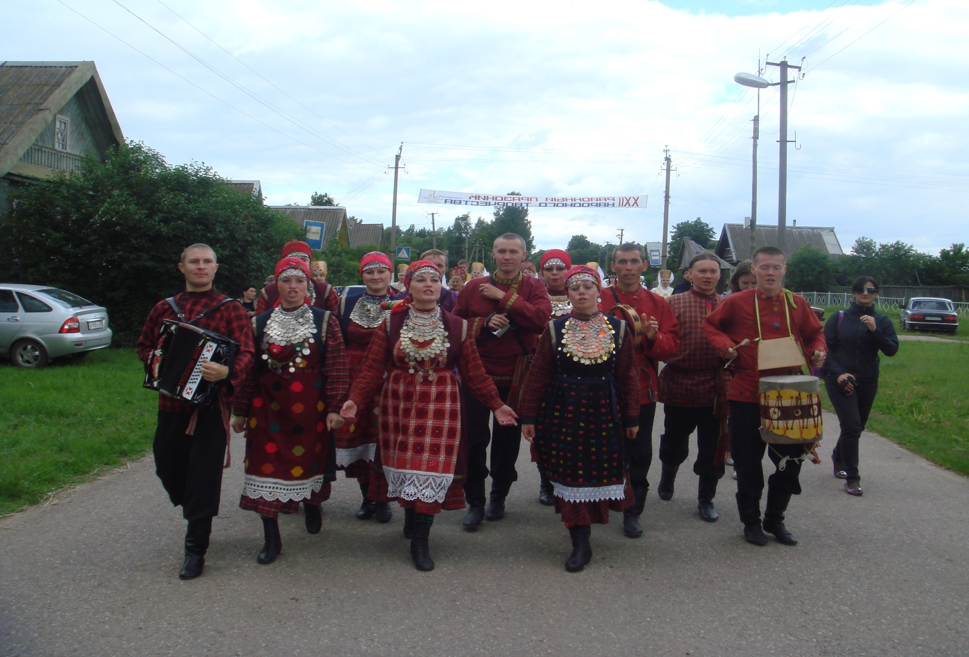
На всех фестивалях, в которых участвуем, мы стараемся показать удмуртскую культуру так, чтобы Удмуртию и Пинал даур знали как поющий танцующий и любящий свою культуру народ. Мы рады делиться с нашими песнями, играми и танцами со всеми желающими.

Slide 4

Цель проекта
Сохранение и популяризация народных традиций, песен, обрядов и обеспечение к ним доступа для нынешнего и будущих поколений, путем записи и выпуска альбома народного фольклорного ансамбля «Пинал даур»

Slide 5
АКТУАЛЬНОСТЬ

Slide 6
ВОЛОНТЕРЫ КУЛЬТУРЫ

Slide 7
РЕЗУЛЬТАТ

Slide 8
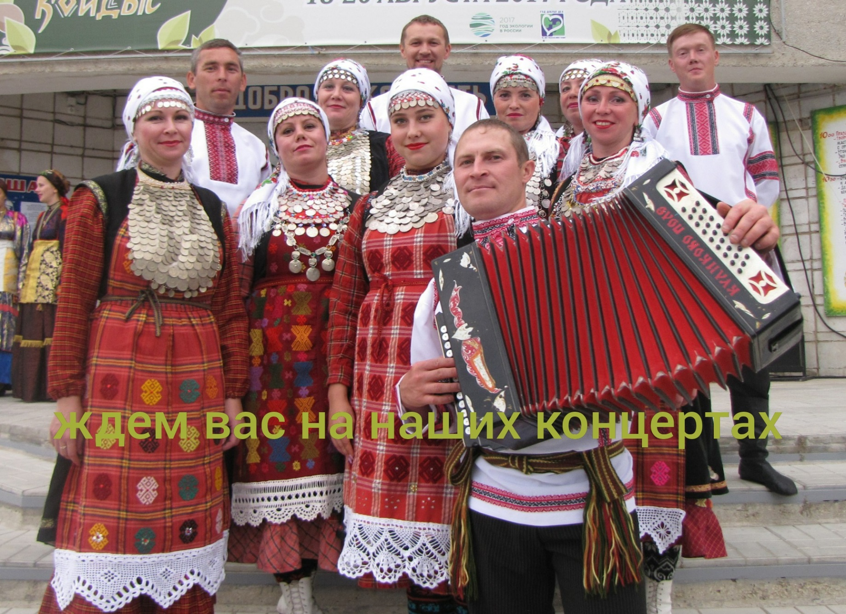
СПАСИБО

